Slide 1
Сравнение Фреймворков Symfony и Laravel
Авторы: Студенты 2 курса ИВТ, Института Информационных Технологий и Технологического Образования, РГПУ им. А. И. Герцена, Сорокина И. И., Чалапко Е. В.

Slide 2

Что такое фреймворк?
Фреймворк – это платформа, которая помогает в разработке программных приложений. Это библиотека файлов, содержащая все основные функции, которые помогают разработчикам программного обеспечения в создании программ. Фреймворк содержит все основные функции, предопределенные классы и функции, необходимые для разработки программного обеспечения.

Slide 3
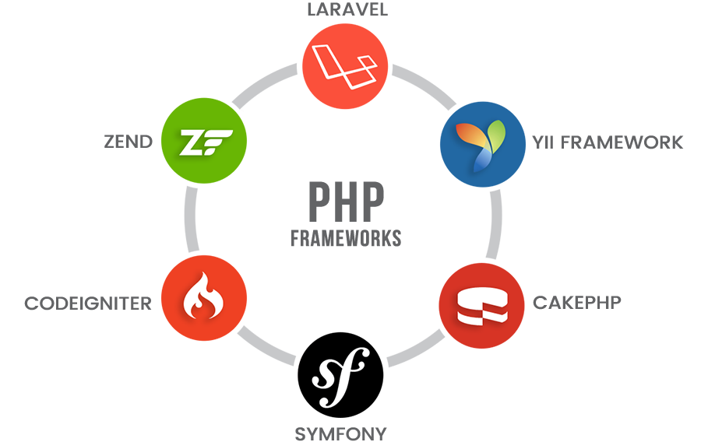
Что такое фреймворк PHP?
PHP расшифровывается как Personal Home Page . Это один из самых простых языков программирования для понимания и использования. Обладая базовыми навыками программирования, любой разработчик программного обеспечения может без труда использовать этот PHP.

Slide 4

Laravel
Laravel – самый популярный PHP-фреймворк на сегодняшний день. Программное обеспечение, разработанное в 2011 году, с тех пор помогает веб-разработчикам и пользователям создавать сложные веб-приложения. Он также использует архитектуру MVC для создания сложных веб-приложений с нуля. Программное обеспечение предназначено для упрощения простых задач, таких как кэширование, аутентификация, сеанс и маршрутизация

Slide 5

Ключевые особенности Laravel
Аутентификация
Ремесленник
Эффективное отображение объектных отношений (ORM)
Уникальное модульное тестирование
Система миграции базы данных

Slide 6

Почему вам следует использовать Laravel?
Автоматизация тестирования
Простая маршрутизация
Разделение бизнес-логики и кода представления
Объектно-ориентированные библиотеки
Простые уведомления по электронной почте

Slide 7

Symfony
Symfony поставляется с отличной документацией и обучающими курсами, чтобы помочь пользователям разобраться в программном обеспечении. Он также рекомендуется из-за его расширенных функций, которые выделяют его. Платформа использует надежную архитектуру MVC, чтобы помочь разработчику отделить логику от представления и упростить ее использование для начинающих. Symfony – это PHP-фреймворк с очень продвинутыми функциями, но на удивление простой в использовании.

Slide 8

Ключевые особенности Symphony
Профайлер Symfony
Настройка
Долгосрочная поддержка
Предварительно установленная структура каталогов
Независимые компоненты

Slide 9
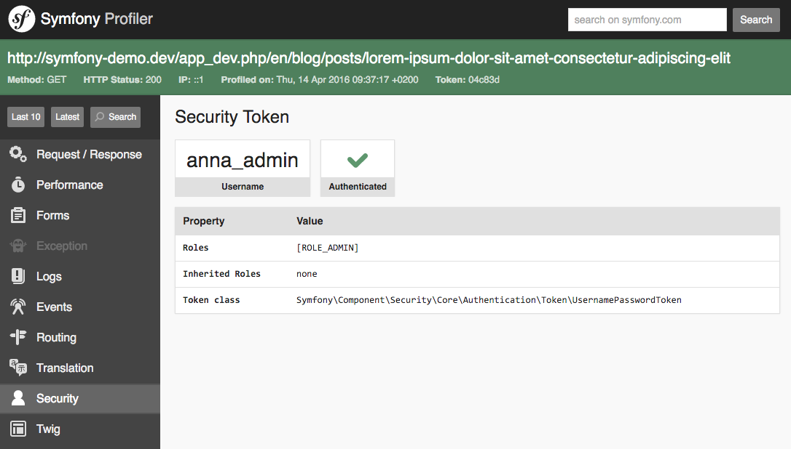
Почему вам следует использовать Symfony?
Большое сообщество
Очень гибкий
Доказанная надежность
Компания, стоящая за технологией
Долгосрочная поддержка

Slide 10
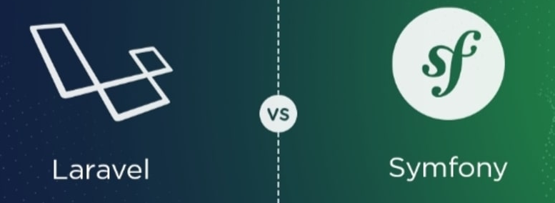
Специфика проектов
Laravel рекомендуется для:
backend мобильных приложений;
типовых приложений;
небольших приложений/стартапов, предусматривающих быструю разработку,
для использования начинающими разработчиками.
Symfony рекомендуется для:
больших и сложных приложений уровня enterprise (уровня предприятия);
приложений, имеющих ключевое значение для бизнеса;
ERP приложений (планирование ресурсов предприятия).

Slide 11
Спасибо за внимание!

Slide 12
Использованные ресурсы
https://ru.hexlet.io/blog/posts/kakoy-php-freymvork-vybrat-sravnivaem-symphony-laravel-i-yii2
https://www.make-info.com/how-to-choose-php-framework-laravel-yii-symfony/
https://umbrellait.com/ru/blog/symfony-vs-laravel/
https://andreyex.ru/programmirovanie/5-luchshih-php-frejmvorkov-v-2020-godu-chast-2/
https://asabix.com/ru/blog/key-differences-between-laravel-and-symfony/

